Slide 1
Мастер-класс для педагогов
«Здоровьесберегающие методы, приемы, технологии
с детьми дошкольного возраста»
Подготовила Резан Н.В.

Slide 2
ЛЮБОВЬ
СЕМЬЯ
ЗДОРОВЬЕ
РАБОТА
УДАЧА
БЛАГОПОЛУЧИЕ
ДОБРОТА
ДЕНЬГИ
ДРУЖБА

Slide 3
Здоровьесберегающие технологии – это комплекс медицинских, логопедических, психологических и педагогических мер, направленных не только на защиту детей, но и на формирование у них ценностного и осознанного отношения к состоянию своего здоровья.
Задачами здоровьесберегающих технологий являются:
1. Сохранение и укрепление здоровья детей на основе комплексного и системного использования доступных для детского сада средств физического воспитания, оптимизации двигательной деятельности на свежем воздухе.
2. Обеспечение активной позиции детей в процессе получения знаний о здоровом образе жизни.
3. Конструктивное партнерство семьи, педагогического коллектива и самих детей в укреплении их здоровья, развитии творческого потенциала.
Одна из основных целей применения здоровьесберегающих технологий – формирование культуры здорового образа жизни и здоровьесберегающего поведения у детей.

Slide 4
Здоровьесберегающие технологии в работе
инструктора по физической культуре
Технологии сохранения и стимулирования здоровья:
стретчинг
ритмопластика
динамические паузы
подвижные и спортивные игры
релаксация
гимнастика пальчиковая
гимнастика для глаз, гимнастика дыхательная
гимнастика корригирующая
гимнастика ортопедическая.

Slide 5
Технологии обучения здоровому образу жизни:
физкультурные занятия
проблемно-игровые (игротреннинги и игротерапия)
коммуникативные игры
самомассаж
точечный самомассаж (су-джок)
кружковая работа

Slide 6
Коррекционные технологии:
Арт-терапия
технологии музыкального воздействия
технологии воздействия цветом
технологии коррекции поведения
психогимнастика
фонетическая и логопедическая ритмика
артикуляционная гимнастика

Slide 7
8. Детям совершенно так же, как и взрослым, хочется быть здоровыми и сильными, только дети не знают, что для этого надо делать. Объясним им, и они будут беречься.

Slide 8
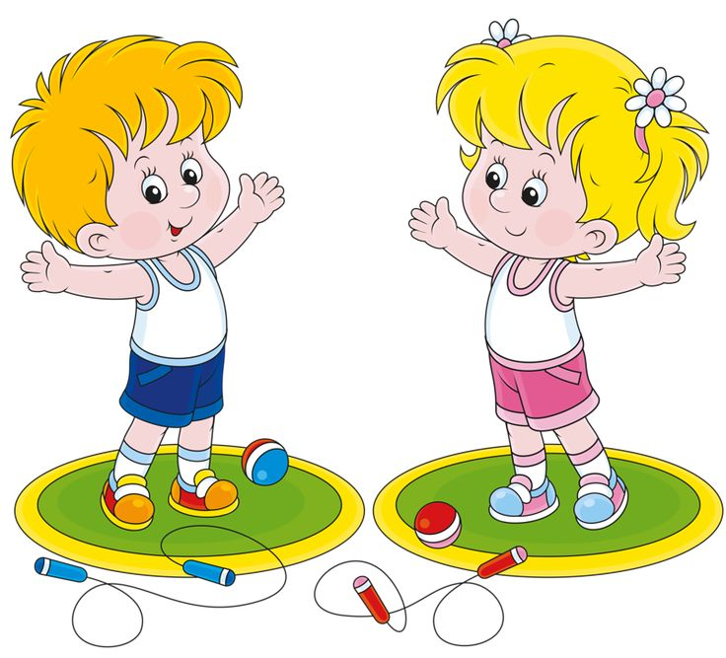
Утренняя гимнастика
Утренняя гимнастика благотворно действует на центральную нервную систему. Когда ребенок просыпается утром, то клетки коры его головного мозга находятся еще в полу заторможенном состоянии. Это проявляется в сонливости, некоторой скованности движений, иногда в капризах. Недаром существует поговорка - «Встал с левой ноги».
Во время гимнастики в работающих мышцах возникают раздражения, передающиеся по центростремительным путям в головной мозг. Эти нервные импульсы возбуждают жизнедеятельность клеток коры больших полушарий. Поэтому после гимнастики появляется чувство бодрости, повышается работоспособность.

Slide 9
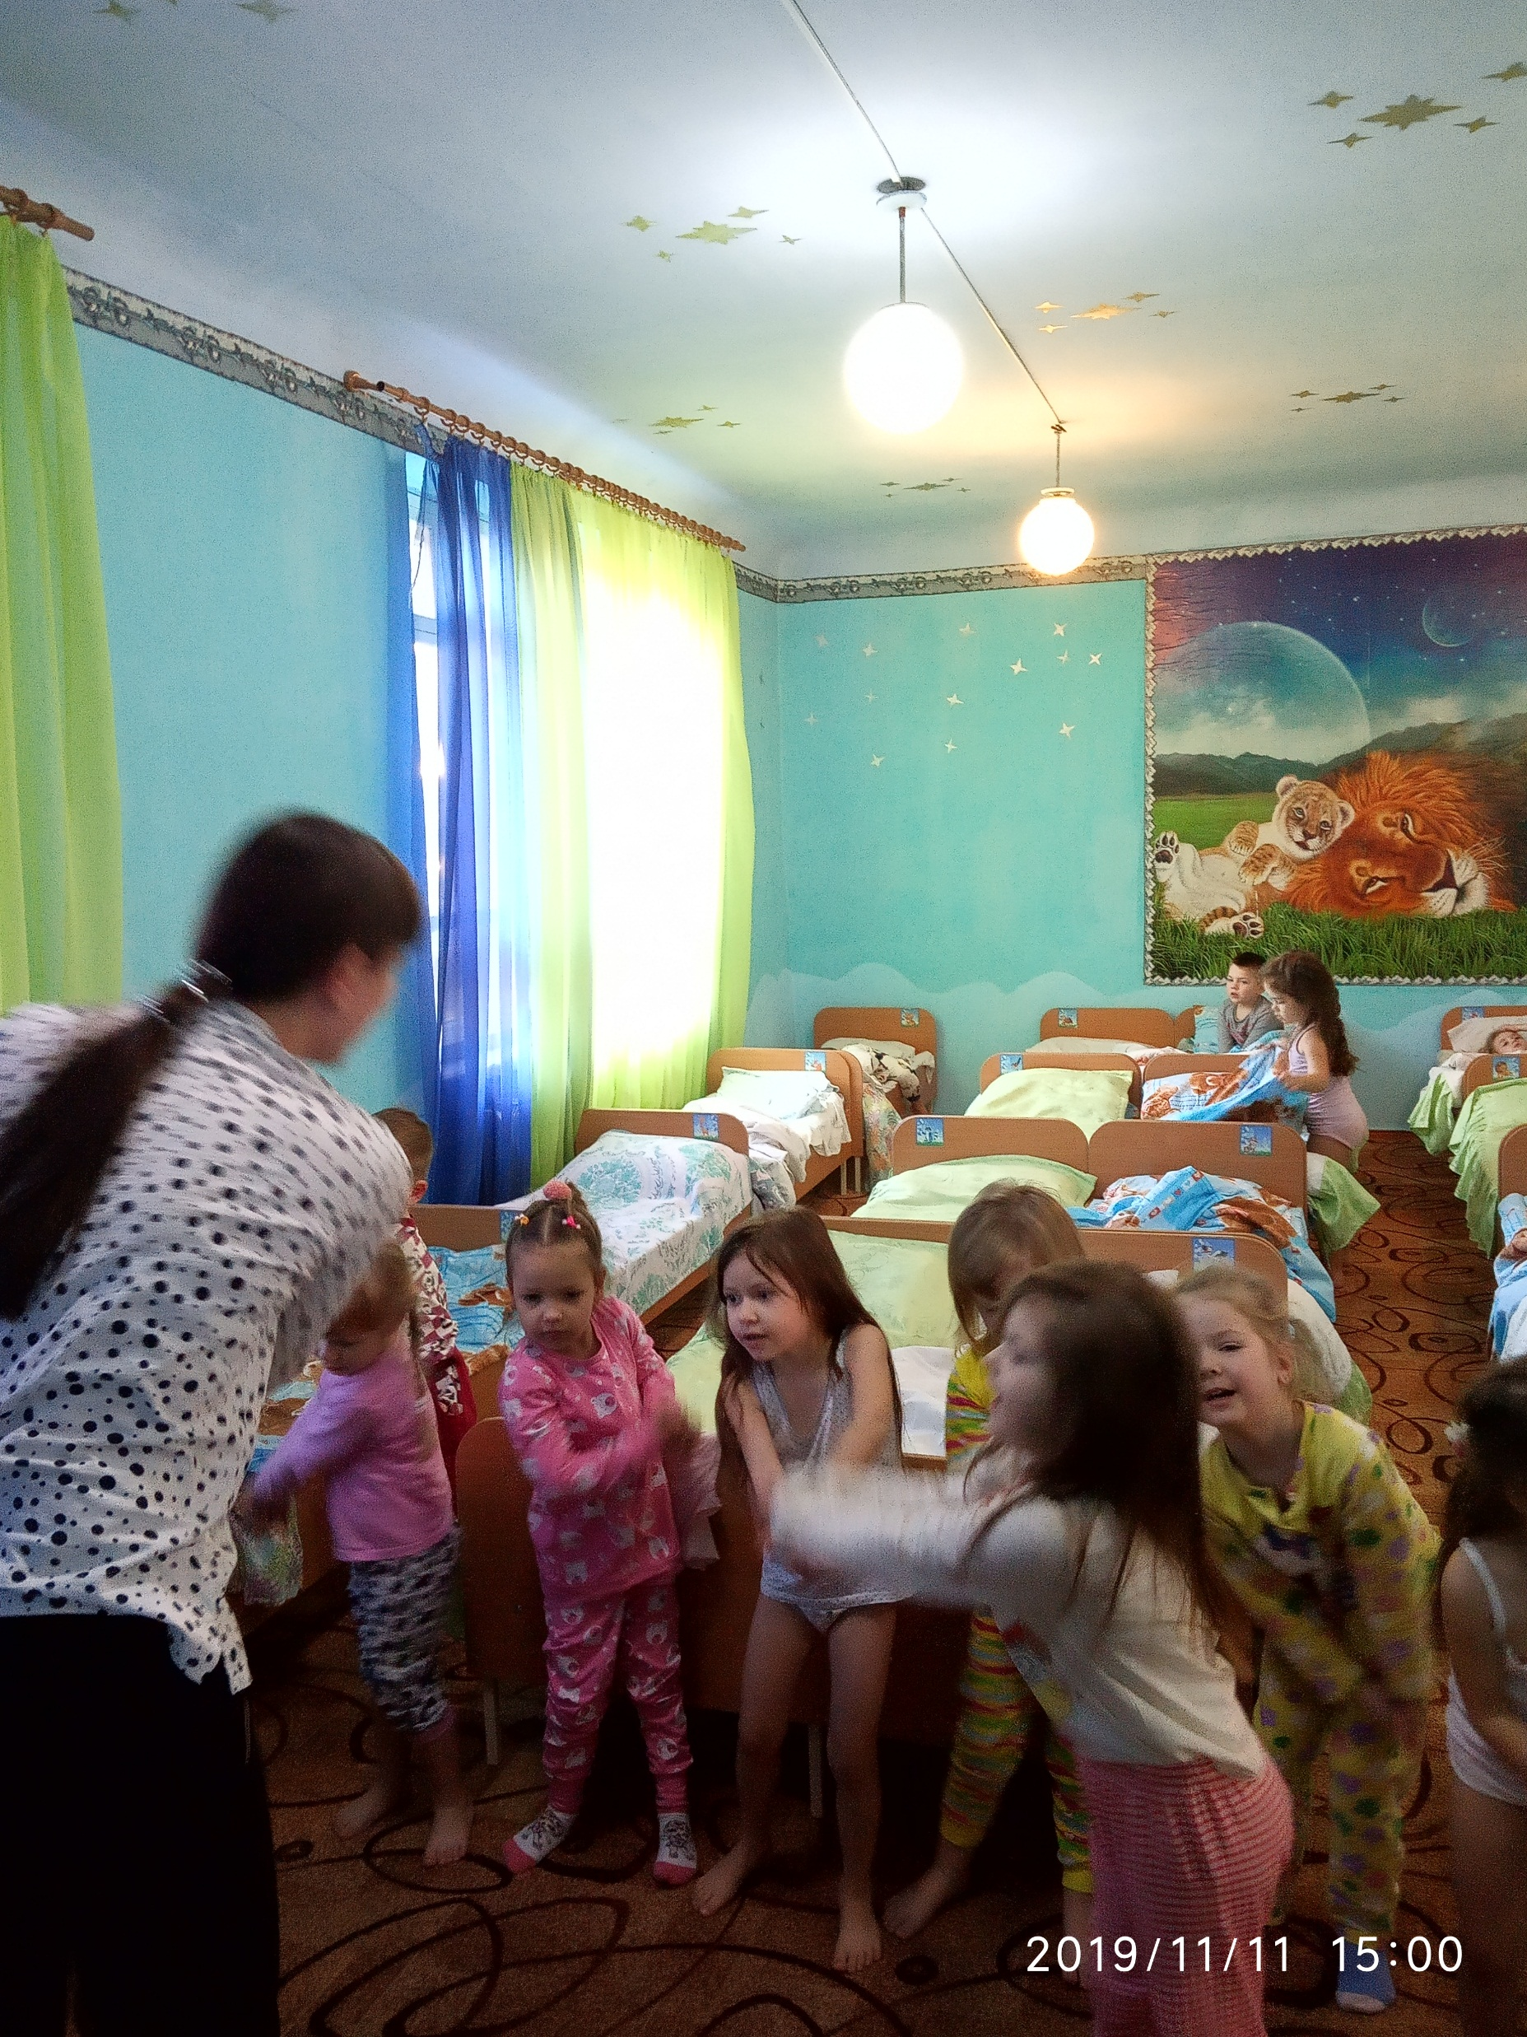
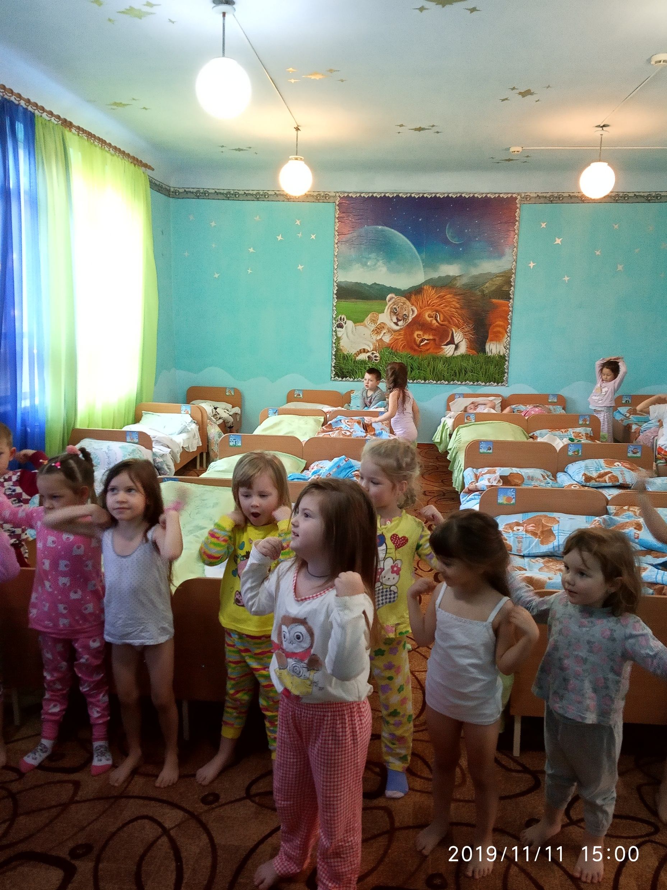
Гимнастика пробуждения
Пробуждение – является одним из важнейших моментов способствующих нормальному протеканию жизненно важных процессов для ребенка.
Гимнастика после сна направлена на правильное постепенное пробуждения ото сна. А так же является закаливающими процедурами. Гимнастика после сна помогает детям поднять настроение, мышечный тонус, а также обеспечивает профилактику нарушении осанки и плоскостопия.

Slide 10
Чтобы горло не болело мы его погладим смело
Чтоб не кашлять, не чихать надо нос нам растирать
Лоб мы тоже разотрем ладони держим козырьком
Вилку пальчиками сделай массируй уши ты умело
Знаем, знаем – да, да, да! нам простуда не страшна!

Slide 11
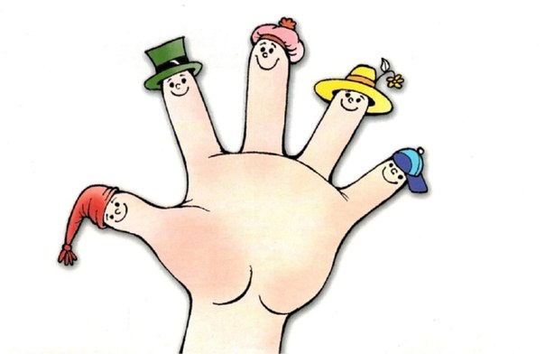
Пальчиковая гимнастика
Пальчиковая гимнастика решает множество задач в развитии ребенка:
способствует овладению навыками мелкой моторики
помогает развивать речь;
повышает работоспособность головного мозга;
развивает психические процессы: внимание, память, мышление, воображение;
развивает тактильную чувствительность;
снимает тревожность

Slide 12
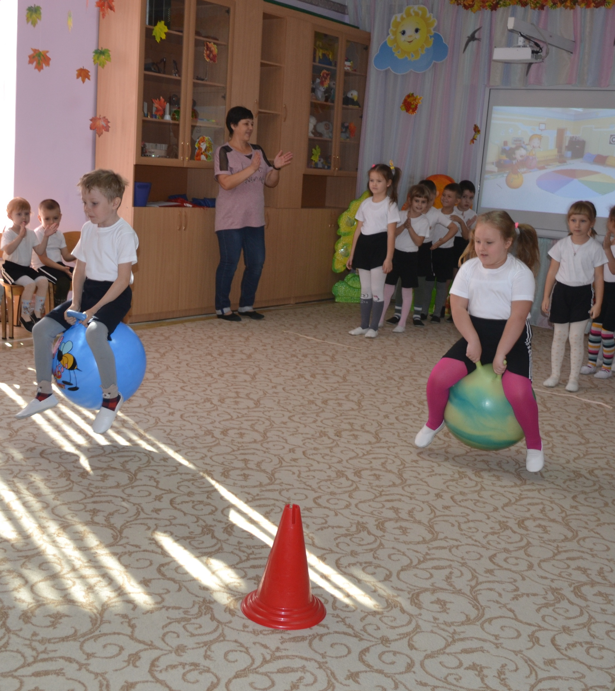
Фитбол-гимнастика
Фитбол-гимнастика – это занятие на больших упругих мячах. Позволяет достичь следующих результатов:
Гармонично тренирует основные группы мышц, что способствует профилактике и коррекции нарушений осанки;
Способствуют формированию правильного речевого дыхания, что особенно важно для детей с нарушениями речи;
Упражнения без устойчивой опоры тренируют вестибулярный аппарат, развивают координацию движений, функцию равновесия и другие физические качества: ловкость, силу, выносливость, скорость;

Slide 13
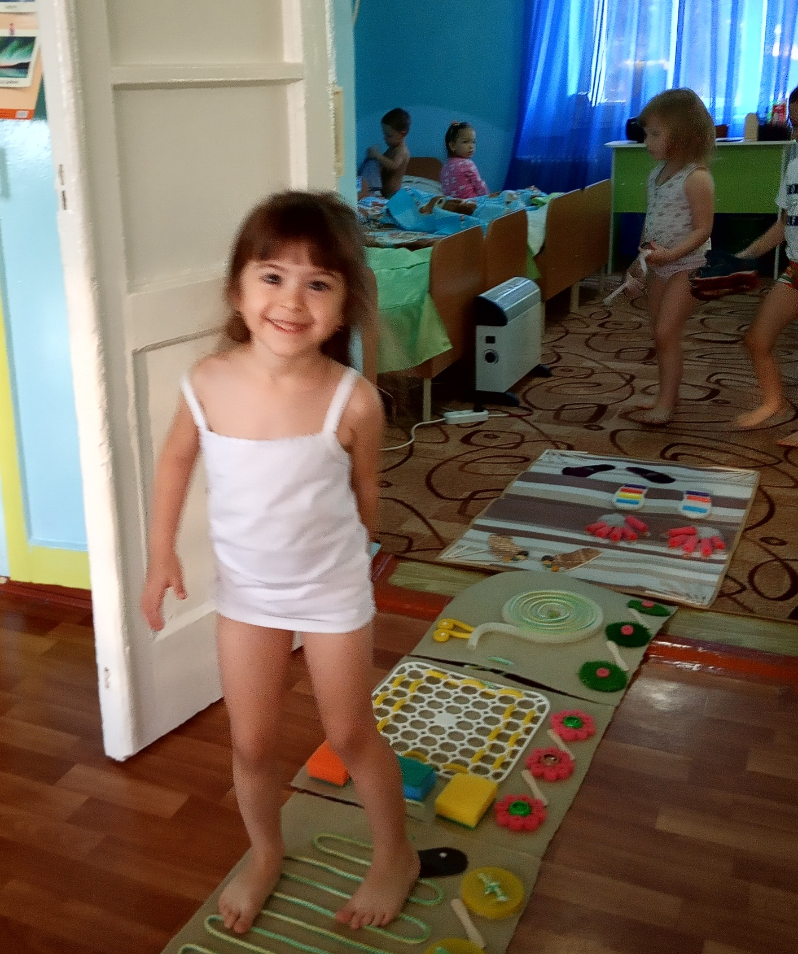
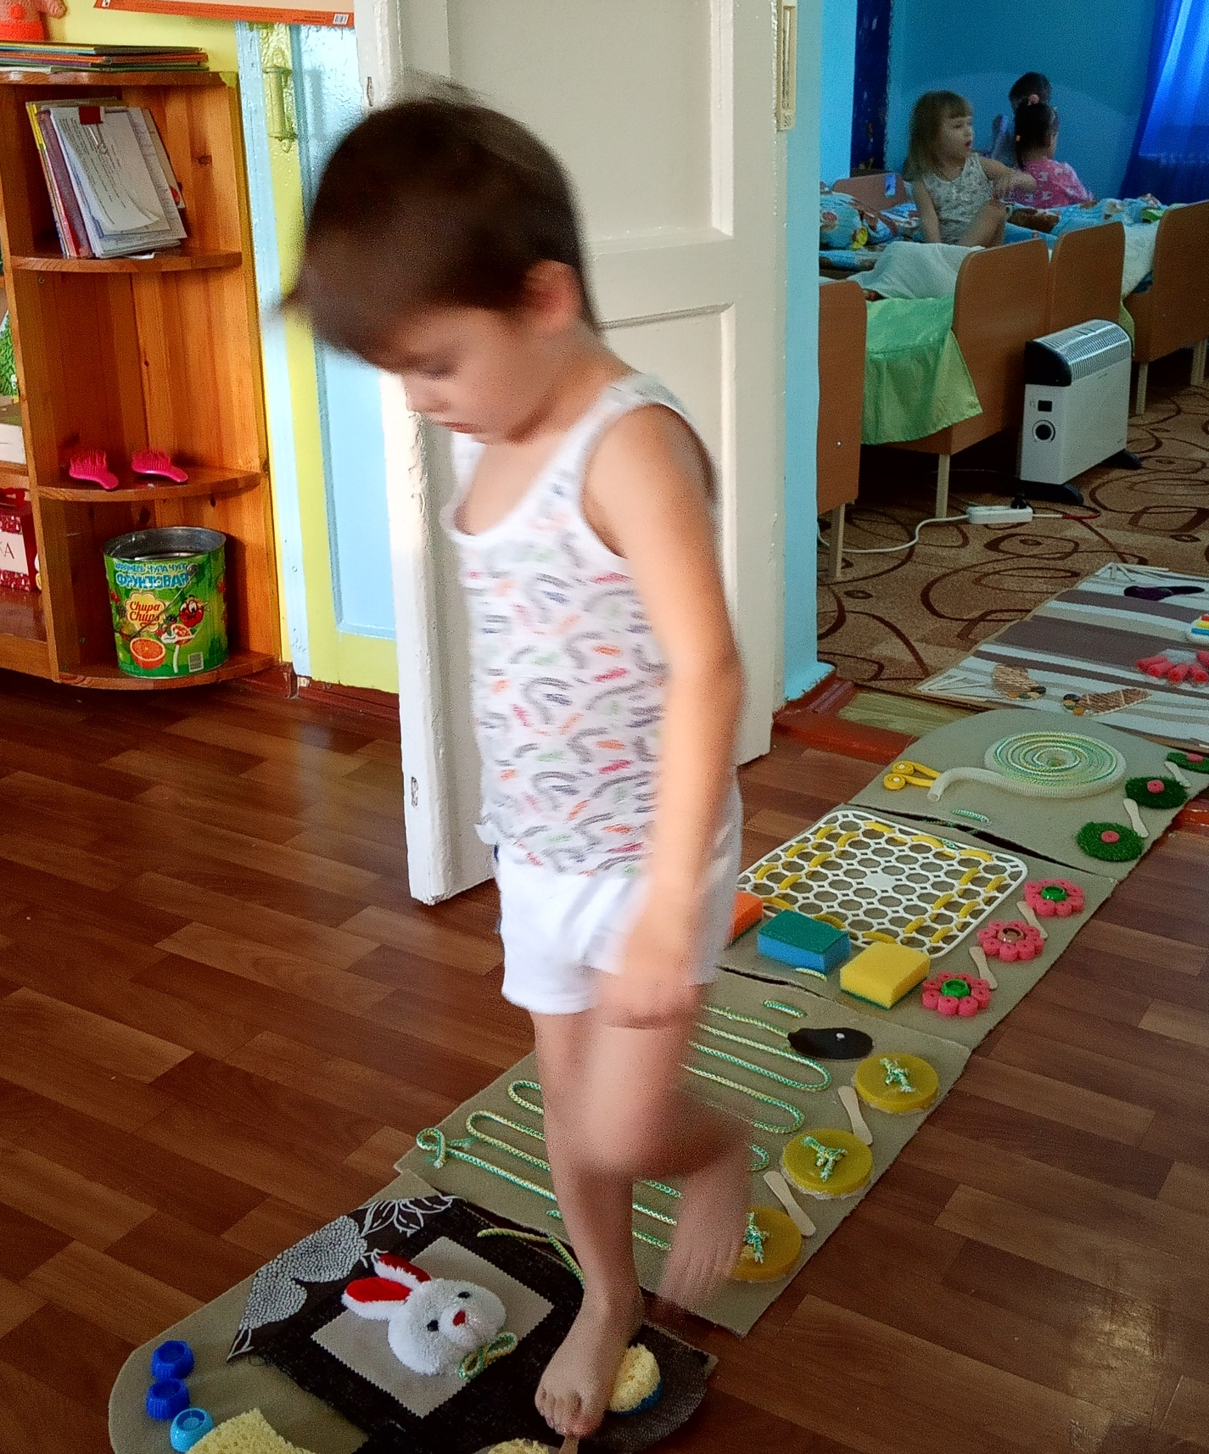
Дорожки здоровья
Дорожка здоровья в детском саду предназначена для разнообразного воздействия на детские стопы.
Как известно, на них располагается огромное количество активных точек, стимуляция которых позволяет положительно влиять на прохождение разных процессов внутри организма, а также на работу органов и систем. Дорожку здоровья можно сделать своими руками.

Slide 14
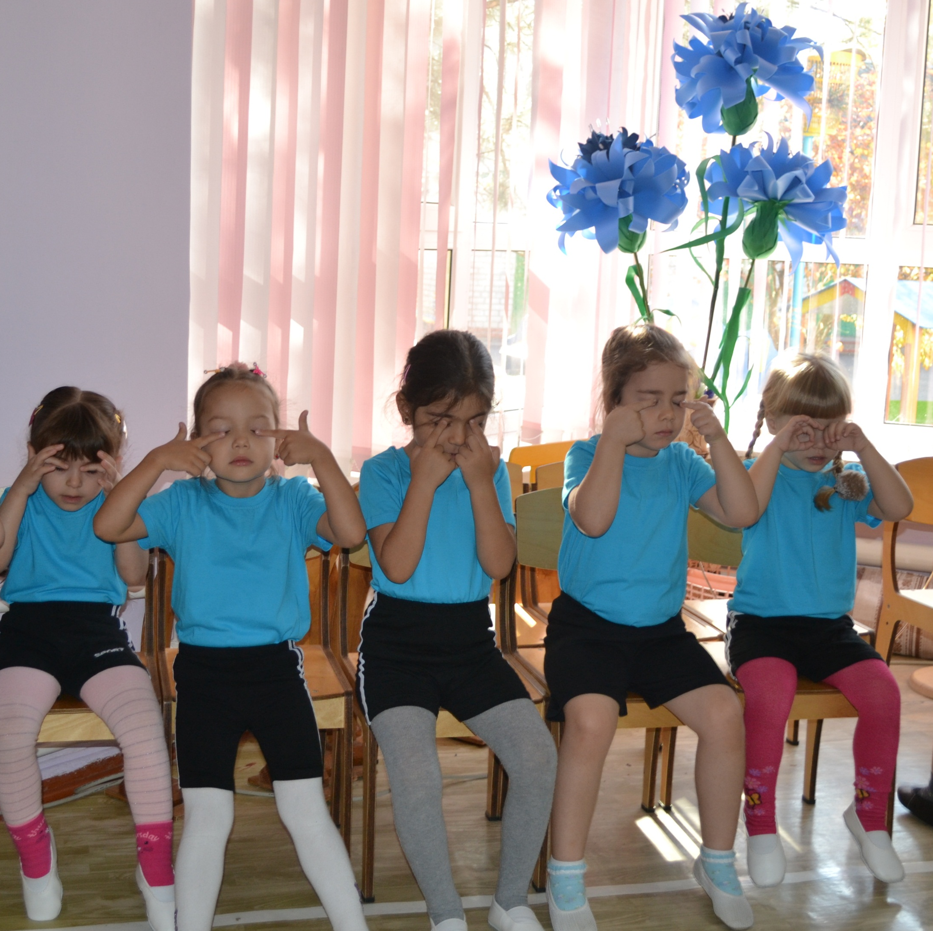
Гимнастика для глаз
Каждый человек должен понимать, что зрение важно оберегать и сохранять. Дети в этом отношении гораздо восприимчивее к разным воздействиям. Развитию зрения в детском возрасте необходимо уделять особое внимание. Для этого существует гимнастика для глаз.
Гимнастику необходимо проводить регулярно 2-3 раза в день по 3-5 минут. Для гимнастики можно использовать мелкие предметы, различные тренажеры. Гимнастику можно проводит по словесным указаниям, с использованием стихов, потешек.

Slide 15
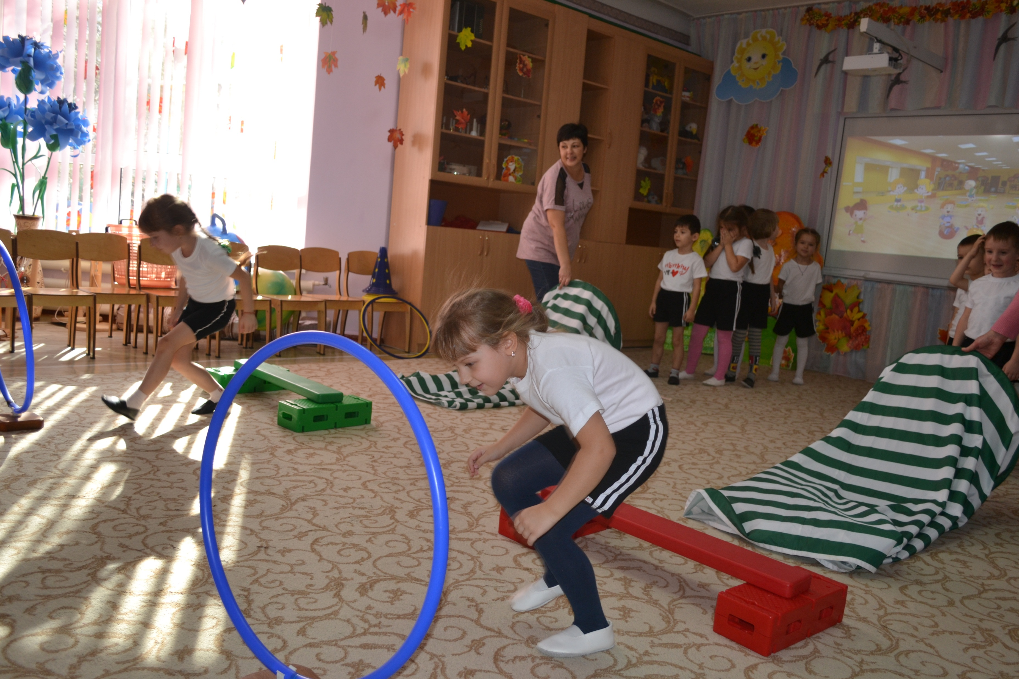
Подвижные и спортивные игры
Подвижная игра – это сложная, двигательная, эмоционально окрашенная деятельность, обусловленная правилами.
Подвижные игры по содержанию и форме являются эстетической деятельностью (точность, слаженность, ловкость, выразительность движений). У детей появляется чувство удовольствия от самого двигательного процесса.

Slide 16
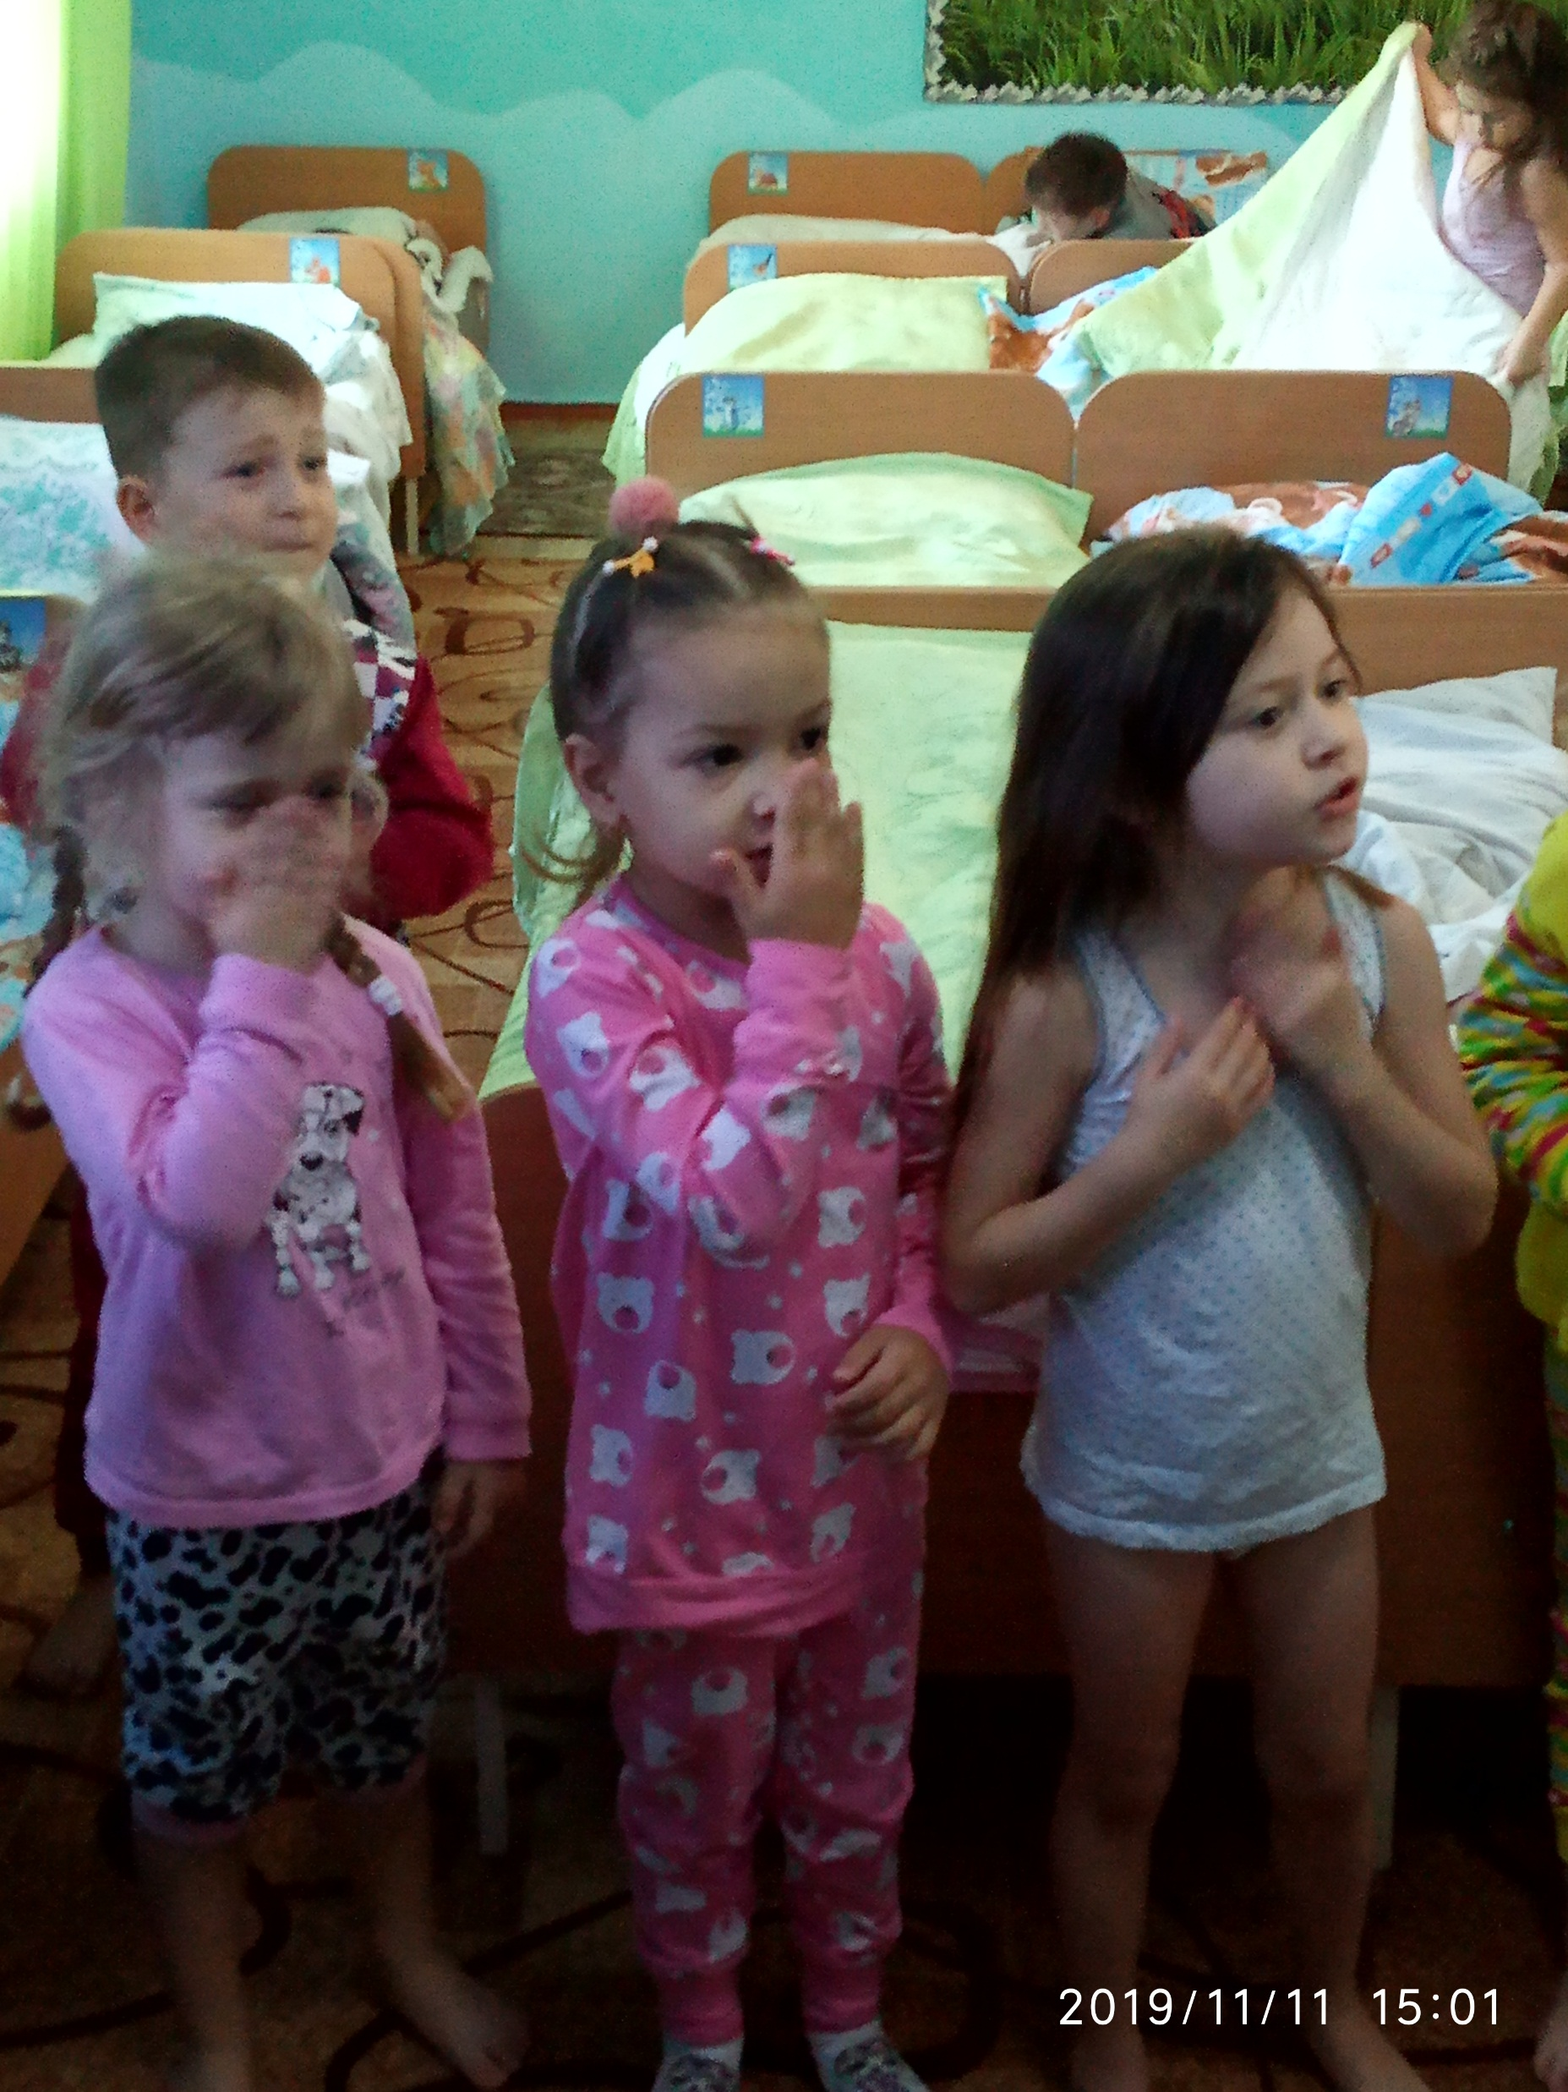
Дыхательная гимнастика
Улучшает носовое дыхание
Ликвидирует заболевания верхних дыхательных путей
Улучшает состояние сердечно-сосудистой системы
Улучшает зрение, память
Ликвидирует различные неврозы
Улучшает работу органов пищеварения
Укрепляет сосуды на ногах
Улучшает звучание голоса

Slide 17
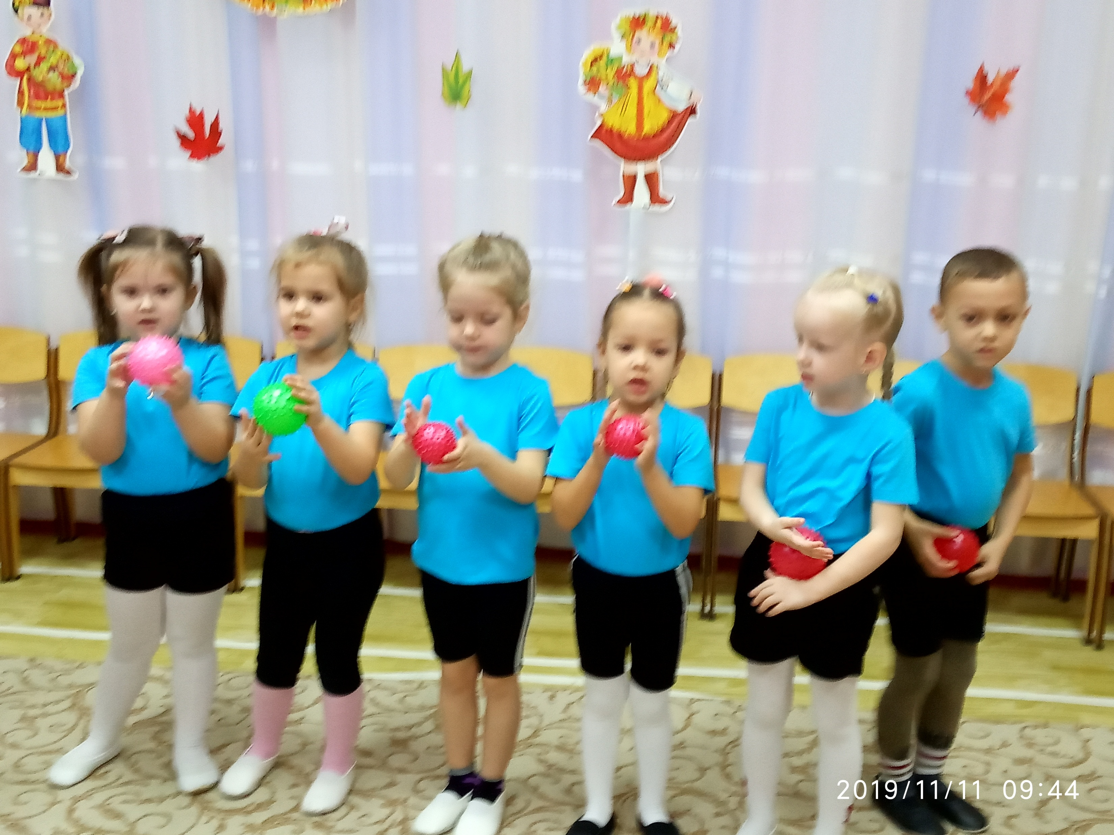
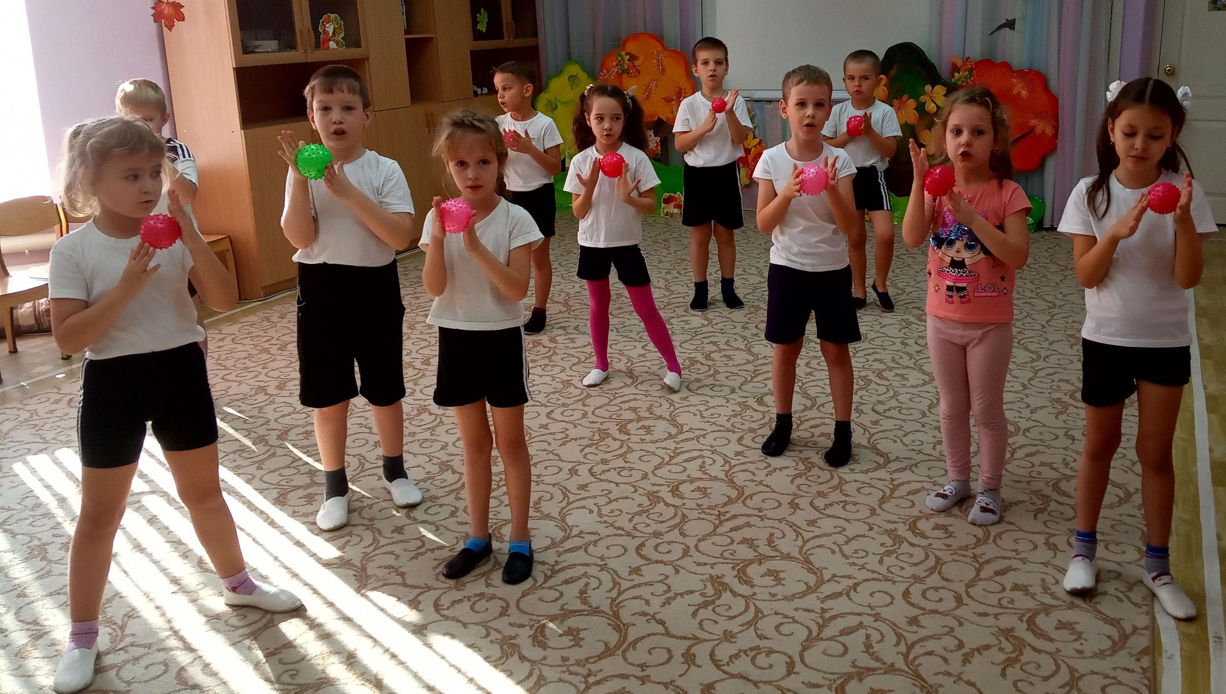
Су-джок терапия
Эффективность и простота Су -Джок терапии привели к ее широкому распространению не только на родине в Корее, но и по всему земному шару.
При заболевании «сигнальная» волна направляется из пораженного органа или части тела в точку соответствия и приводит ее в возбужденное состояние — точка становится резко болезненной. В момент стимуляции такой точки возникает «лечебная» волна, которая оказывает нормализующее влияние на заболевший орган.

Slide 18
)
Я мячом круги катаю,
Взад - вперед его гоняю.
Им поглажу я ладошку.
Будто я сметаю крошку,
И сожму его немножко,
Как сжимает лапу кошка,
Каждым пальцем мяч прижму,
И другой рукой начну.

Slide 19
Взаимодействие ДОУ с семьей по вопросам охраны и укрепления здоровья детей.
Информационные стенды для родителей в каждой возрастной группе
Информационные стенды медицинских работников
Приобщение родителей к участию в физкультурно-массовых мероприятиях ДОУ
Консультации, беседы с родителями по вопросам здоровьесбережения.

Slide 20
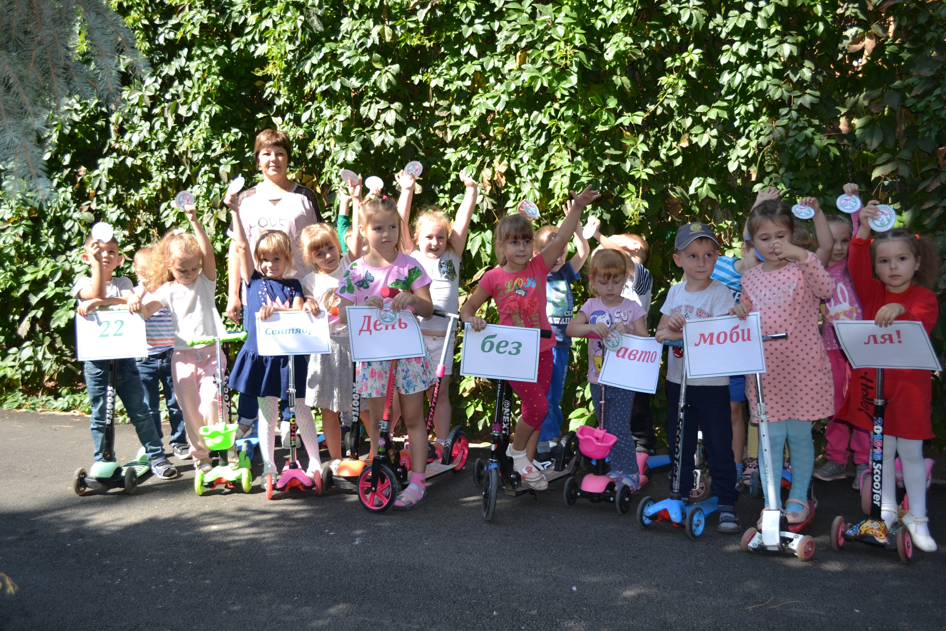
Результаты внедрения здровьесберегающих технологий в ДОУ
Для детей:
Сформированные навыки здорового образа жизни.
Правильное физическое развитие детского организма, повышение его сопротивляемости инфекциям.
Улучшение показателей здоровья и показателей физической подготовленности.
Сформированность гигиенической культуры, наличие потребности в здоровом образе жизни.
Для родителей:
Сформированная активная родительская позиция.
Повышение компетентности родителей в вопросах физического развития и здоровья.
Активное участие родителей в жизнедеятельности ДОУ.

Slide 21
Всем здоровья,
добра и
благополучия!

